Slide 1
Analyse des protéines

Slide 2
I. Introduction
Necessite une étape d’extraction et de purification
Deux points limites: présentes à faible qté soit mélangées à plusieurs proté
Peut etre rendu plus facile: des methods d’isolement basées sur leur pptés et techniques performantes

Slide 3
I.2. Méthodes d’isolement et de fractionnement
Briser les cellules pour libérer les proteins
Homogeneisation
2types traits
2. Trait mécanique
Broyage, mixeur, homogeneiseur, sonicateur
Lyse
Osmotique, enzy, solvants

Slide 4
Homogeneisation
La lyse des membranes cellulaires ainsi effectuée va permettre la libération
homogénéisations mécaniques, l'emploi d'ultrasons, l'utilisation de chocs osmotiques.

Slide 5
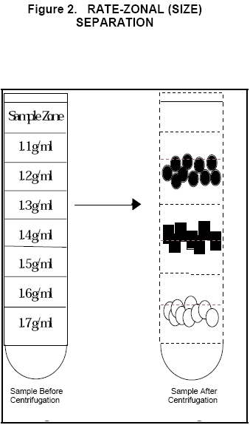
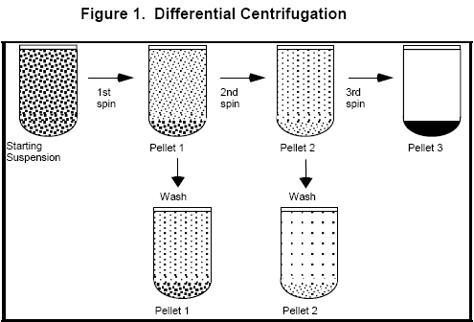
1. Centrifugation, ultracentrifugation
Après trait mécanique ou lyse
Homogenat
Centrifu zonale (taille des particules)
Contrifu différentielle (en fct de la masse plusieur étapes, dif vitess)

Slide 6
La vitesse de sédimentation est proportionnelle à l'intensité du champ centrifuge. Le résultat d'une centrifugation est l'obtention de deux fractions : le sédiment ou culot (solide, au fond du tube), le surnageant (fraction liquide).

Slide 7
2. Filtration et ultrafiltration
Applications: sterilization, isolement d’un précipité, elimination de sels
de solution, concentration de macromolécules
3. Dialyse
Presence de substances interferences dans la preparation: glucides, sels;;;;
Dialyse= basé sur la diffusion a travers une mbne permeable ou semi
Les ions se déplacent du ½ plus concentré

Slide 8
3 Méthodes de purification et d’analyse
Purification: chaque étape dépend pptés
Contrôler efficacité: rdt
propté | Technique de séparation
Taille et densité | Centrifugation Dialyse Filtration et ultrafiltratio Chromatographie d’exclusion Electrophorèse de gel de porosité Electrophorèse en SDS Page
Solubilité, polarité | Précipitation par différence de solubilité (PH,..) Chromatographie sur papier Chromatographie d’adsorption
Charge | Chromatographie échangeuse d’ions Electrophorèse Focalisation isoélectrique
Spécificité | Chromatographie d’affinité

Slide 9
Détection des composés séparés
Détection par raynonnement radioactif si le composé est radioactif
Par éclairage UV si les structures peuvent absorber les UV
Par pulvérisation d’une substance qui réagit avec le composé recherché pour donner une couleur
Exp: AA Aplpha réagissent avec la ninhydrine pour donner un composé violet foncé

Slide 10
Principales méthodes de dosage spectrophotométrique
La spectrophotométrie n'est utile que pour les acides aminés aromatiques ( Tyr, Trp) mais d'autres substances peuvent absorber à 280nm.
Réaction du biuret: Les protéines sont placées en milieu alcalin Cu²⁺ formant un complexe violet proportionnel à la quantité de protéines. Ce sont les liaisons peptidiques qui sont dosées dans cette technique.
Technique de Lowry: la technique de Lowry, très sensible, ne dose que la tyrosine.
Colorations spécifiques: La coloration dénature les protéines. Divers colorants comme le noir amide, le bleu de bromophénol, le rouge ponceau, le bleu de coomassie se fixent aux protéines. Généralement la coloration est effectuée pour révéler les résultats d'une électrophorèse.

Slide 11
1. Précipitation par différence de solubilité
Provoquer la précipitation de la P a isoler soit par précipitation isoélectrique ou par relargage
précipitation isoélectrique: on ajuste le pH a celui PHi de l’une des protéines du mélange puis ainsi la P précipitée se sépare suite à une centrifug où elle se retrouve dans le culot

Slide 12
2. Chromatographie
technique de séparation des constituants d'un mélange dans laquelle interviennent des phénomènes d'adsorption et de partage
l'entraînement de ces constituants par une phase mobile (liquide) le long d'une phase stationnaire ou fixe (solide, gel de silice sur plaque aluminium par exemple) contenue dans une colonne
Le solvant de chromatographie de la phase mobile déposé en haut de colonne va descendre par capillarité dans la phase stationnaire entraînant avec lui les composants protéiques. Selon leur hydrophilie, pHi ou encore selon leur P.M ils migreront plus ou moins vite dans la phase fixe.
La CLHP (HPLC en anglais) améliore les performances de séparation en mettant la phase mobile sous pression

Slide 13
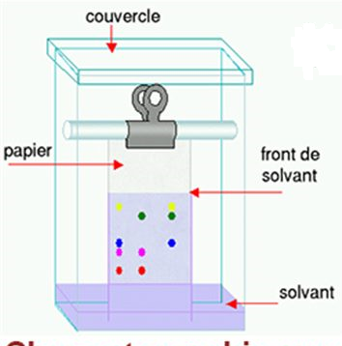
Chromatographie sur papier
Le solvant monte par capillarité
Les molécules se séparent selon leur caractère polaire
Les non polaires se déplacent plus vite que les polaires sur un support hydrophile
Chaque composé se définit par un rapport distance parcourue ….coefficient

Slide 14
Chromatographie d’adsorption de type HPLC
Grande résolution et Vitesse d’analyse et grande reproductibilité
Pression élevée pour pousser le solvent a gde vitesse

Slide 15
Chromatographie de partage
Une molécule composée d'aminoacides présentée à la fois à une phase polaire et à une phase apolaire organique se partagera en deux fractions entre ces deux phases selon son degré d'hydrophilie / hydrophobie déterminant son coefficient de partage. La chromatographie de partage est donc basée sur cette différence d'affinité

Slide 16
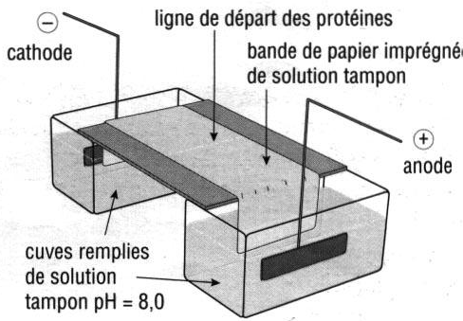
3. Electrophorèse
La migration différentielle de molécules chargées sous l'influence d'un champ électrique constitue la base de cette technique de fractionnement.
Les acides aminés sont séparables et identifiables par cette technique par leur dissociation acido-basique.
un courant électrique qui entraîne les molécules. Seules celles qui sont chargées se déplaceront
Plus les composés auront des charges importantes et plus vite ils migreront. A la fin de la migration, il suffit de relever l'emplacement des composés d'aminoacides via des colorants (tels que le bleu de Coomassie) et la distance parcourue (leur déplacement) et de comparer avec des témoins.

Slide 17
Contrôle de l’efficacité de purification
Trois paramètres
R%= Qté de protéine purifiéea chaque étape/Qté de départ
R%= Activité enzymatique à chaque étape/Activité enzymatique de depart
AS= Activité enzymatique a chaque étape/Qté de P a chaque étape
IP= AS a chaque étape/AS de départ

